Slide 1
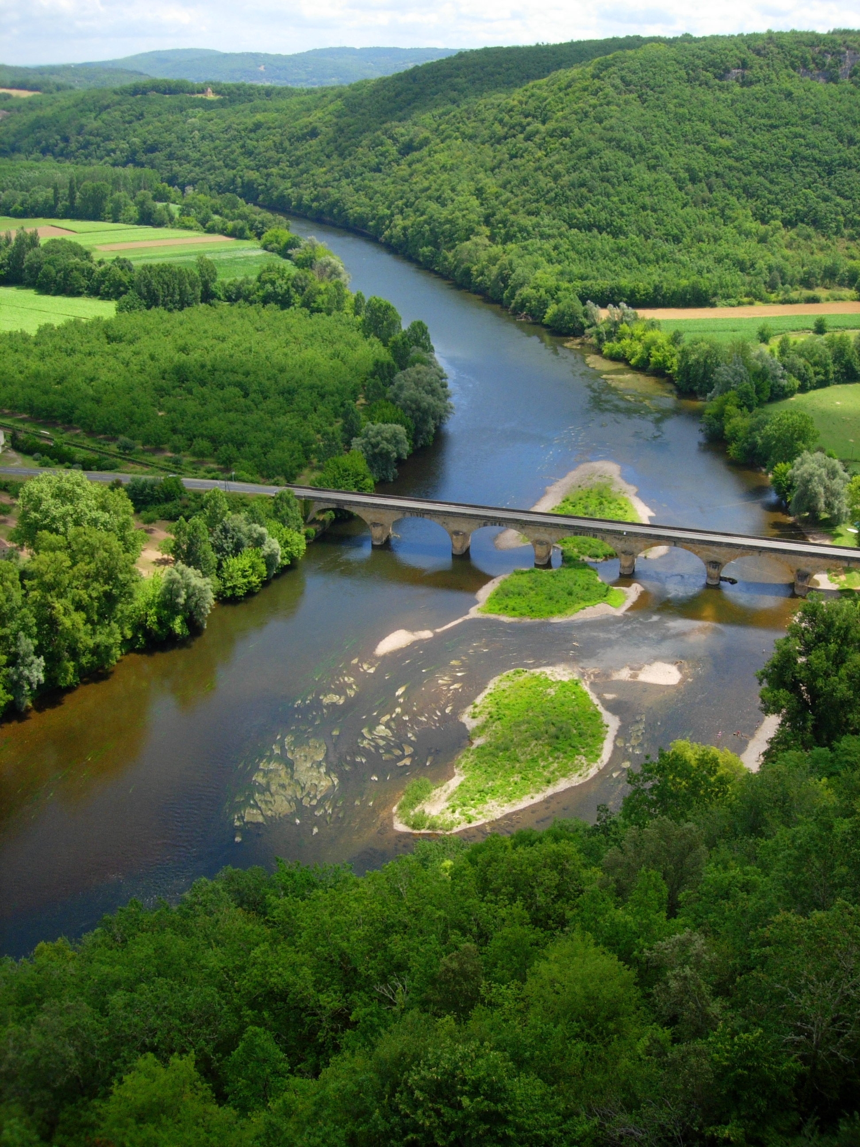
5
География
класс
РЕКИ

Slide 2
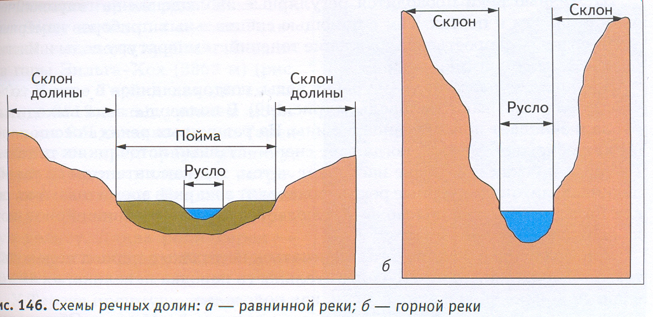
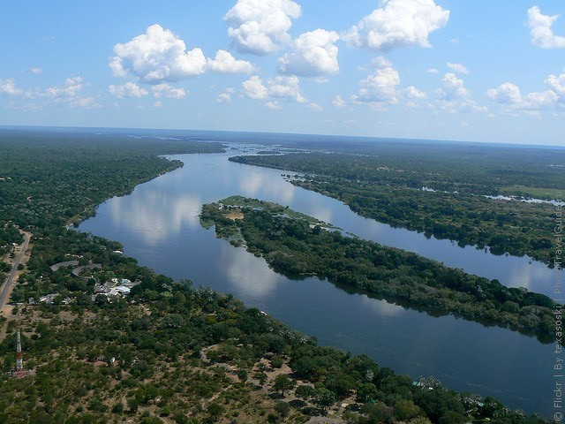
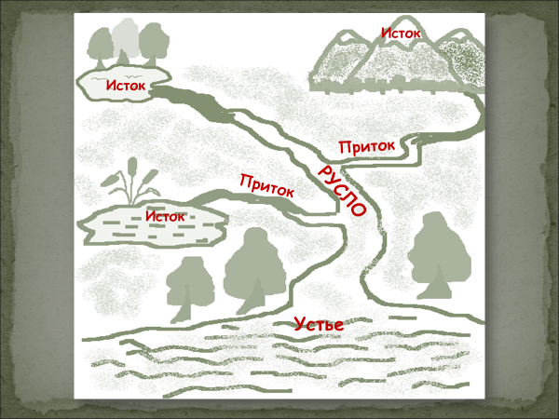
Что такое река?
Река – это водный поток, движущийся по углублению, которое называется руслом.
Русло реки – самое глубокое место речной долины

Slide 3
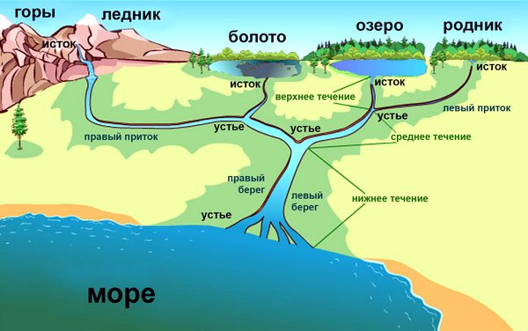
Речная долина
Исток - начало реки, место,
с которого появляется постоянное течение воды
в русле.

Slide 4
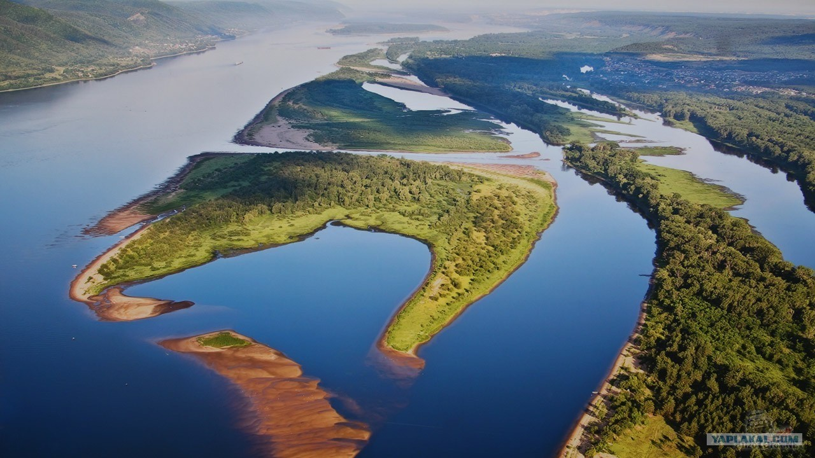
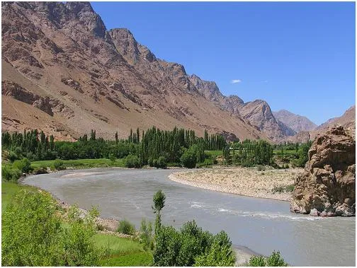
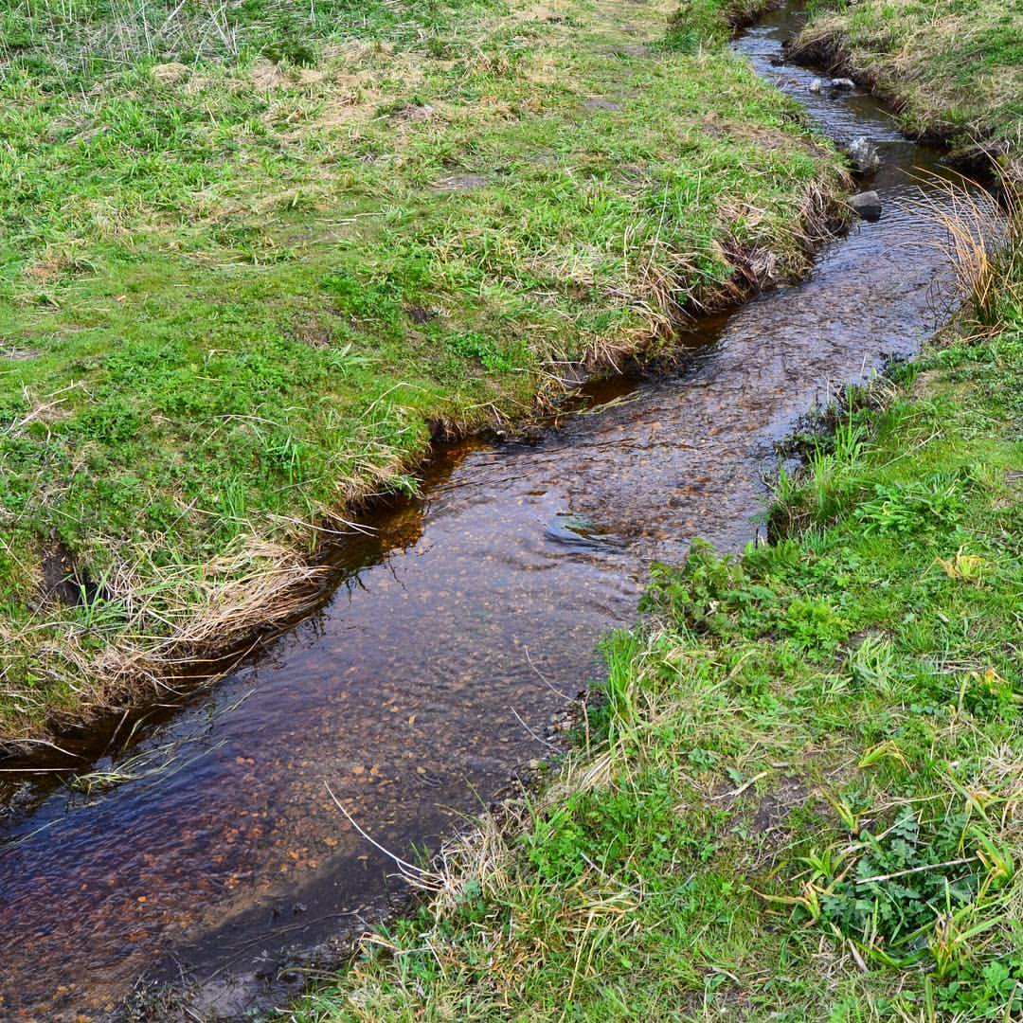
Исток
Равнинная река Волга берет начало из родников Валдайской возвышенности.
Реки Средней Азии – Сырдарья и Амударья – берут начало в высокогорных ледниках и снегах.

Slide 5
Речная долина
Устье – место впадения в тот или иной водный объект.

Slide 6
Речная долина
Приток – водная артерия, которая впадает в более крупную реку (правый, левый)

Slide 7
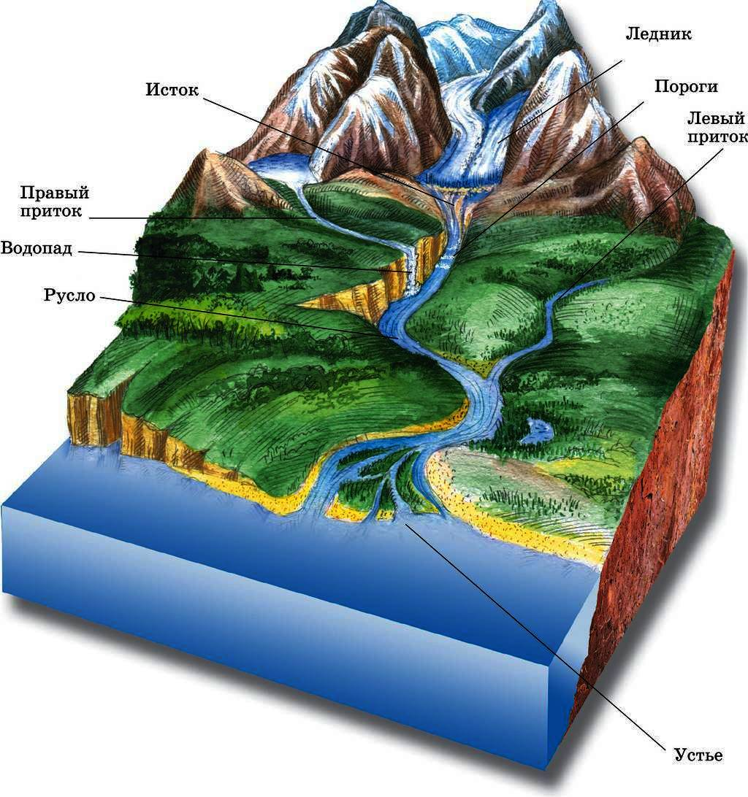
Речная система
Главная река со всеми притоками образует речную систему

Slide 8
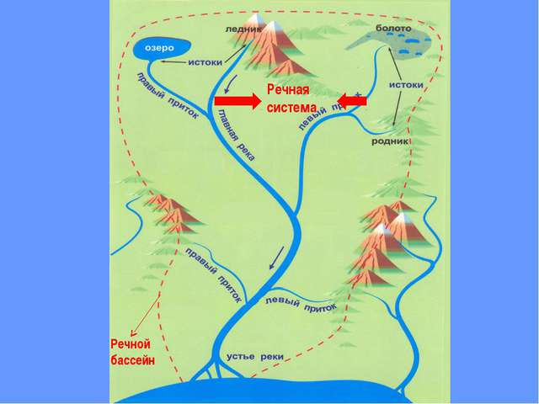
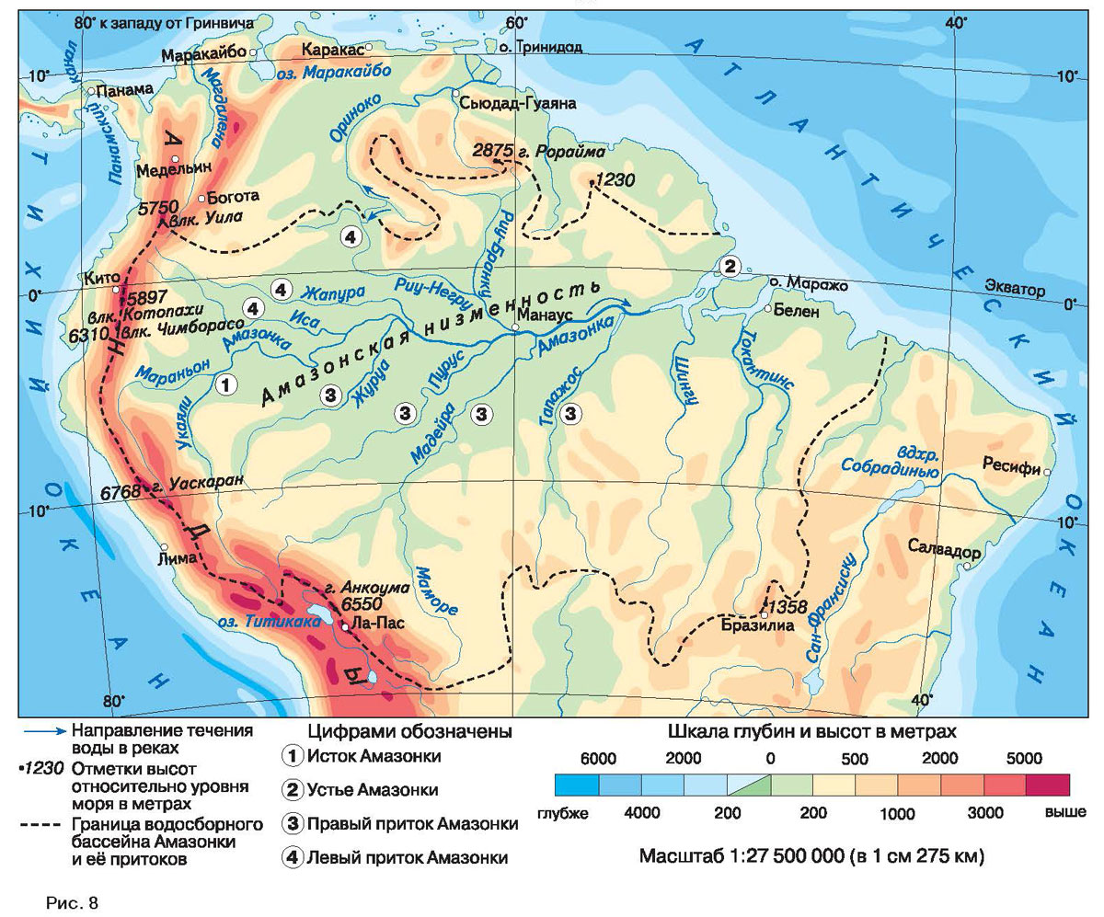
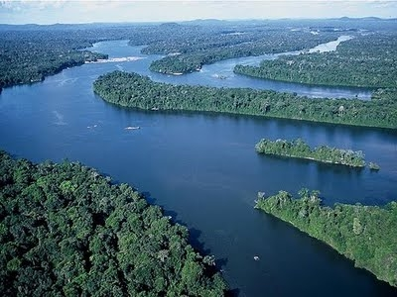
Речной бассейн и речные водоразделы
Вся не успевшая впитаться в почву или испариться вода стекает в реки. Участок суши, с которого вода собирается в определенную реку, называется речным бассейном. Реки отличаются по размерам бассейнов. Самый большой бассейн (7млн.км²) у реки Амазонка.

Slide 9
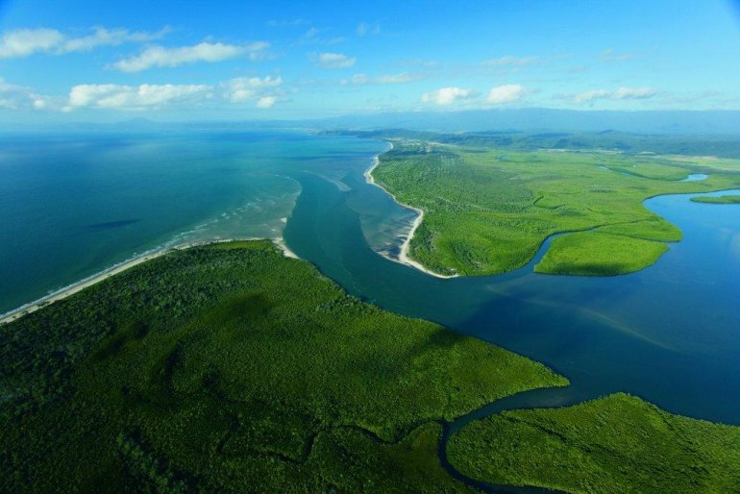
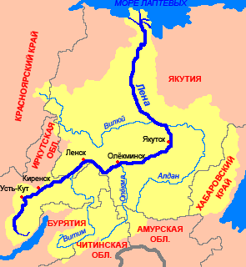
Речной бассейн и речные водоразделы

Slide 10
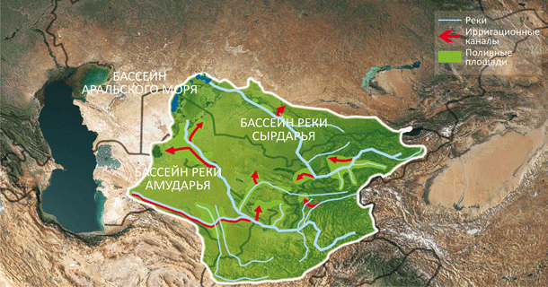
Речной бассейн и речные водоразделы
Бассейны двух соседних рек отделены друг от друга водоразделами. Линия водоразделов проходит по вершинам гор, а на равнинах по высшим отметкам местности.

Slide 11
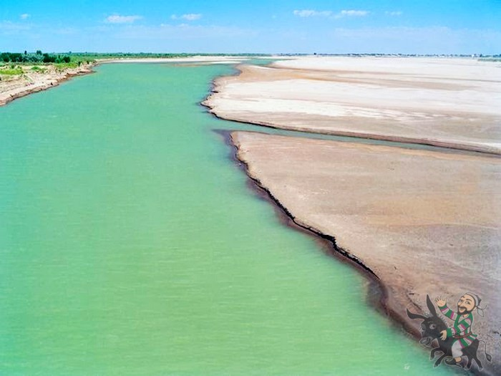
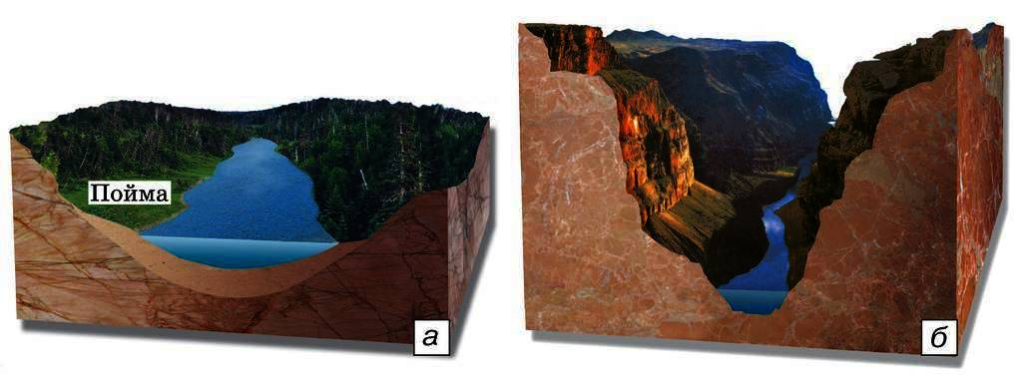
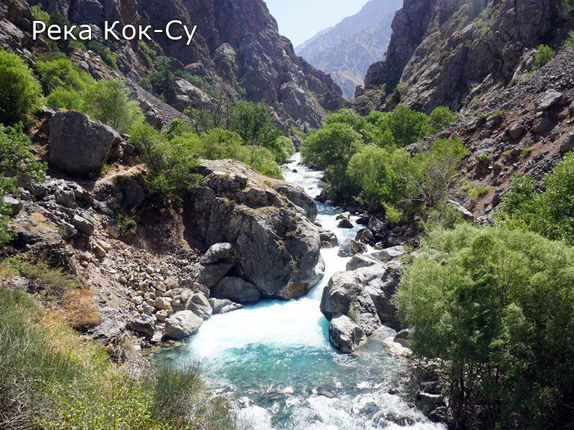
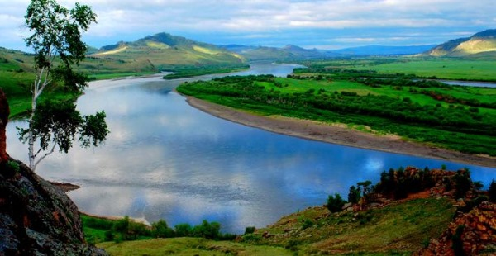
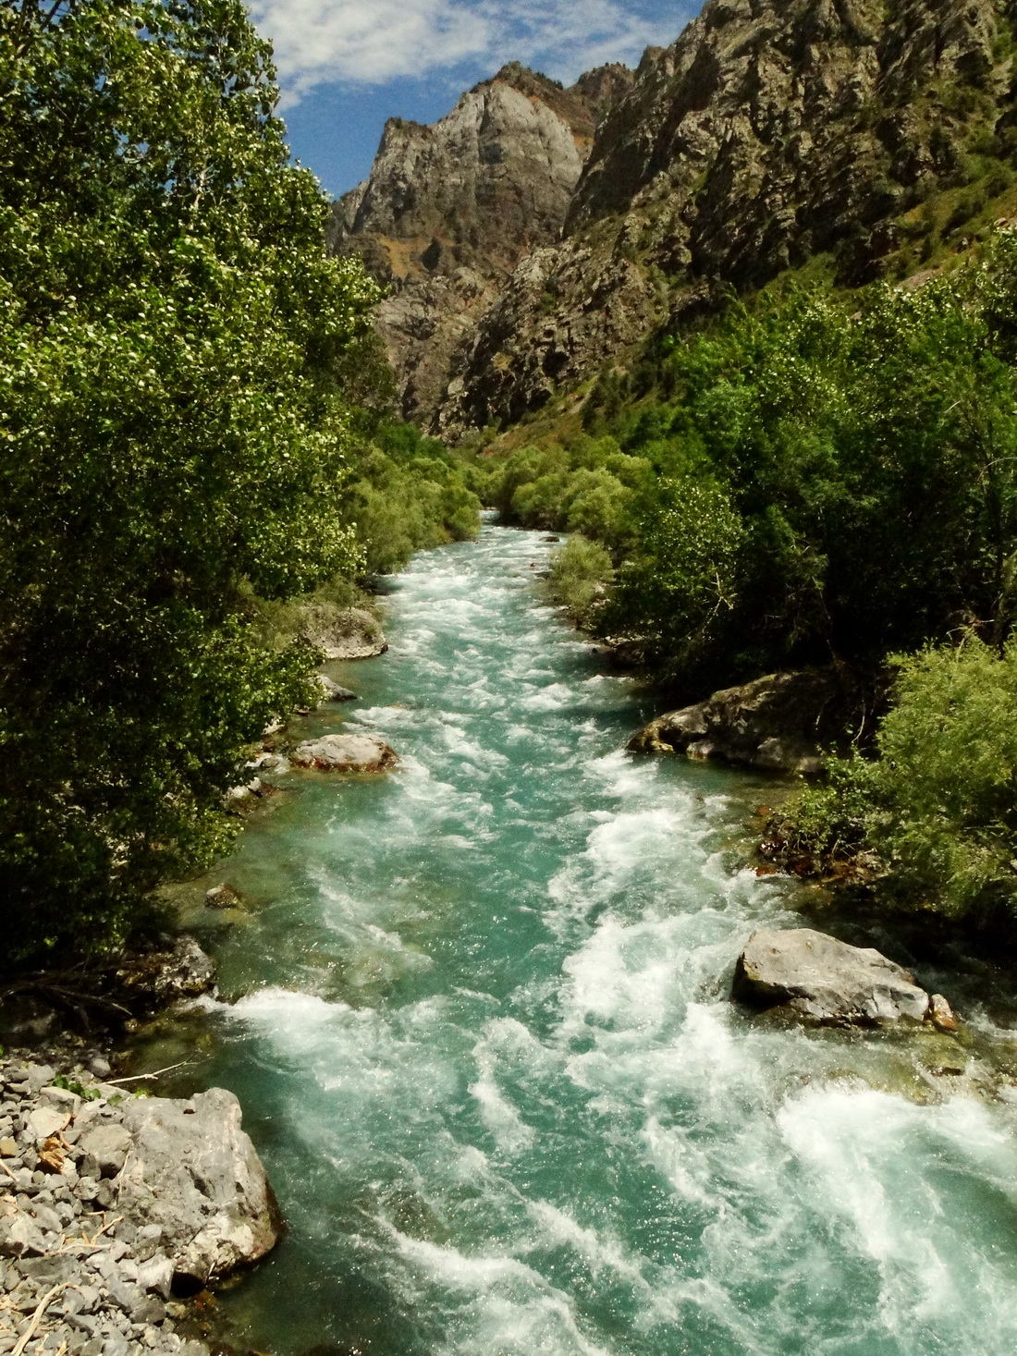
Горные и равнинные реки
Горные реки отличаются от равнинных скоростью течения, долины узкие и глубокие. Выйдя на равнину горная река становиться равнинной. Примерами таких рек являются Амударья, Сырдарья, Зарафшан.

Slide 12
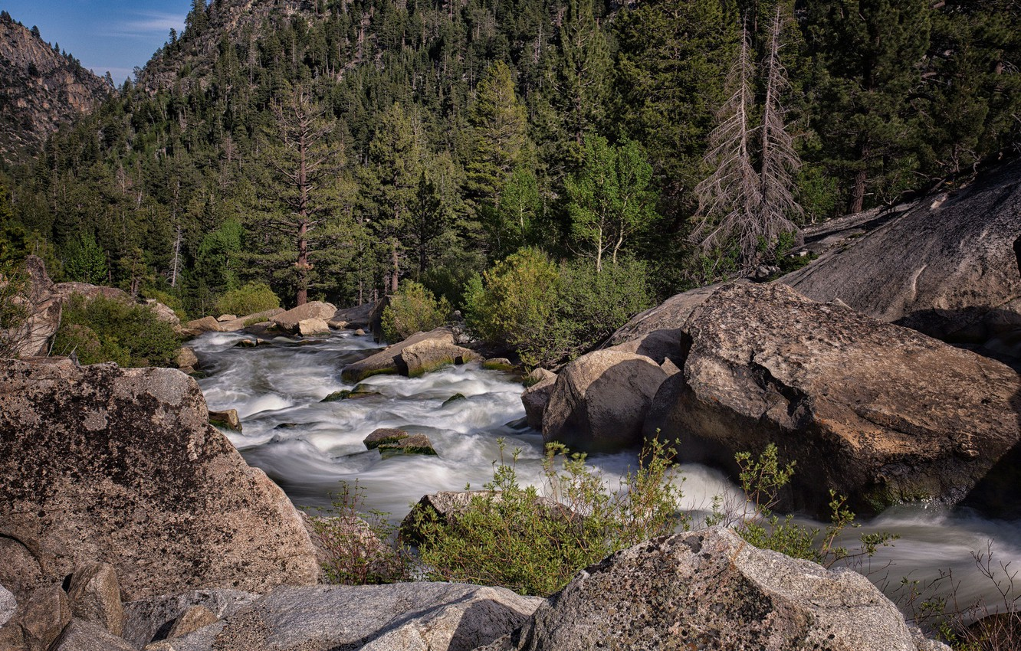
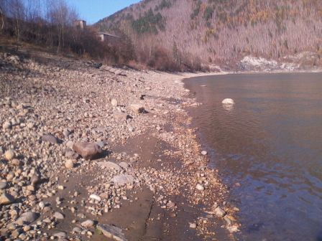
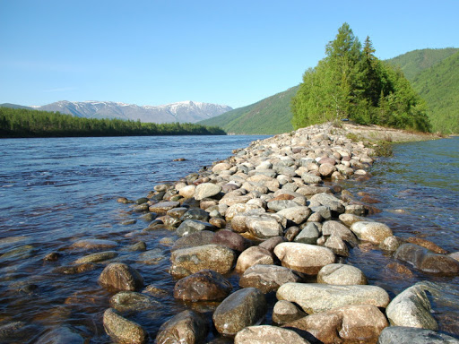
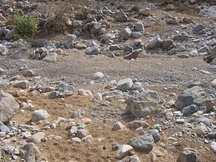
Горные и равнинные реки
Обломки горных пород, от песчинки до валунов, которые перемещает горная река, оседают на равнине и образуют толщу речных отложений осадочного типа.
Абу Райхон Беруни одним из первых определил закономерности размыва, транспортировки и накопления речных отложений

Slide 13
Горные и равнинные реки
В долинах равнинных рек есть поймы. Во время разливов вода оставляет на поймах плодородный ил.
Пойма — это возвышающаяся над руслом часть речной долины, заливаемая водой только во время разливов рек

Slide 14
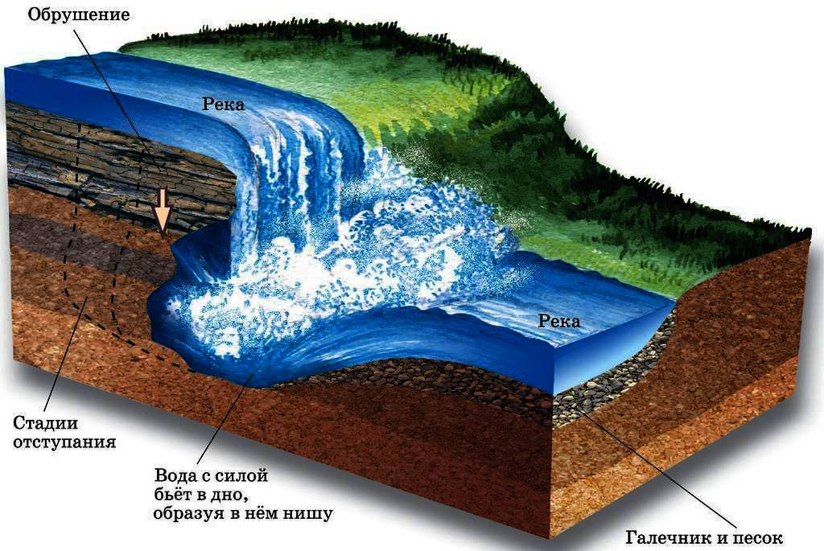
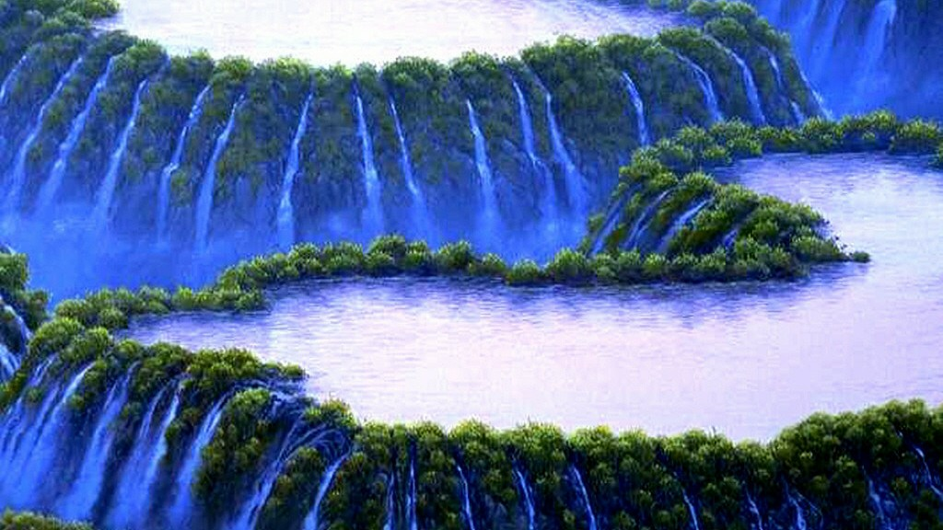
ВОДОПАДЫ
Если река встречает на своём пути крутые отвесные уступы твёрдых пород, то образуются водопады.

Slide 15
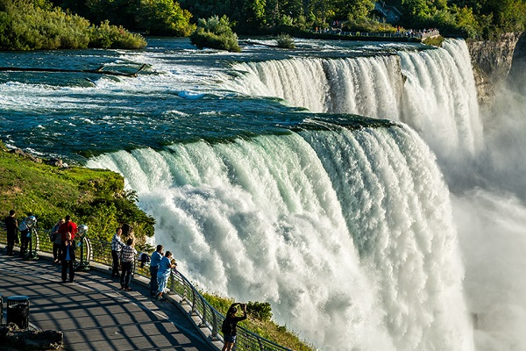
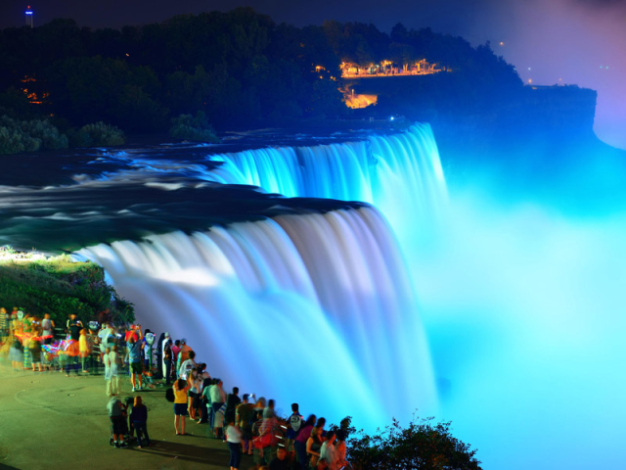
ВОДОПАДЫ
Одним из самых больших по объему сбрасываемой воды является Ниагарский водопад в Северной Америке. Этот водопад падает с высоты 48 м

Slide 16
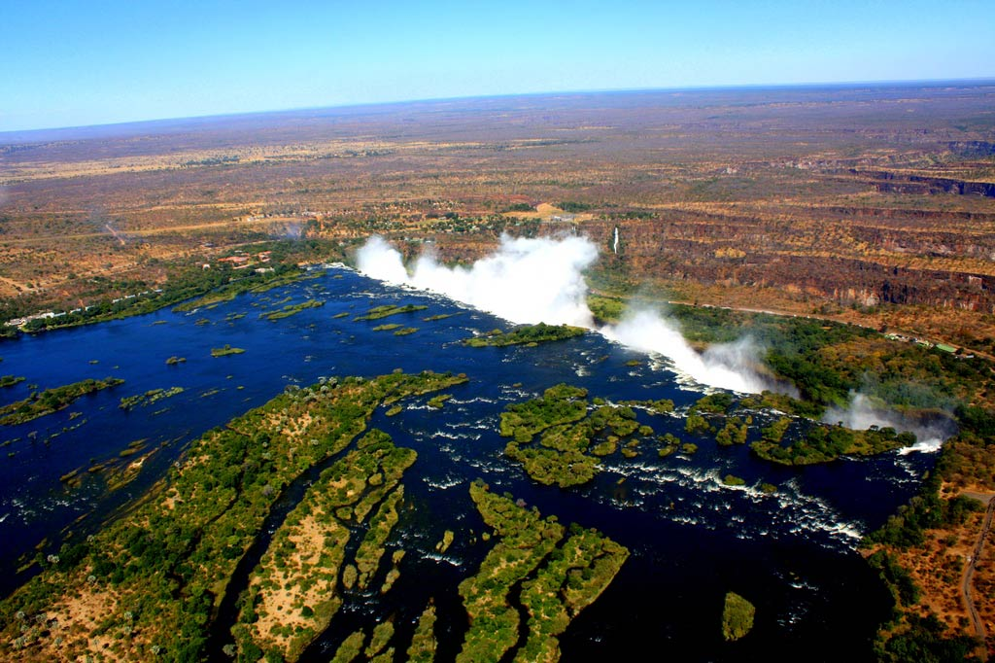
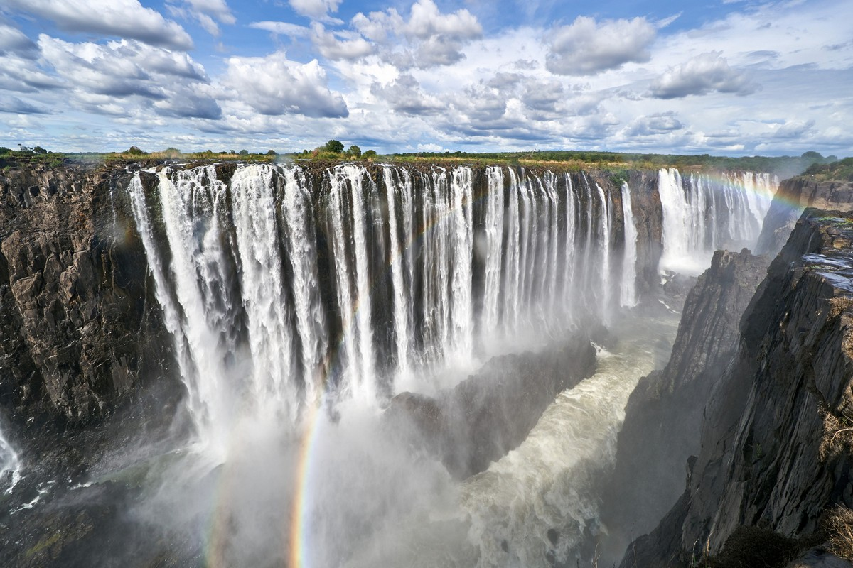
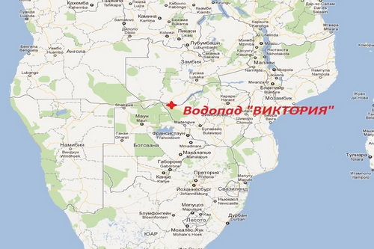
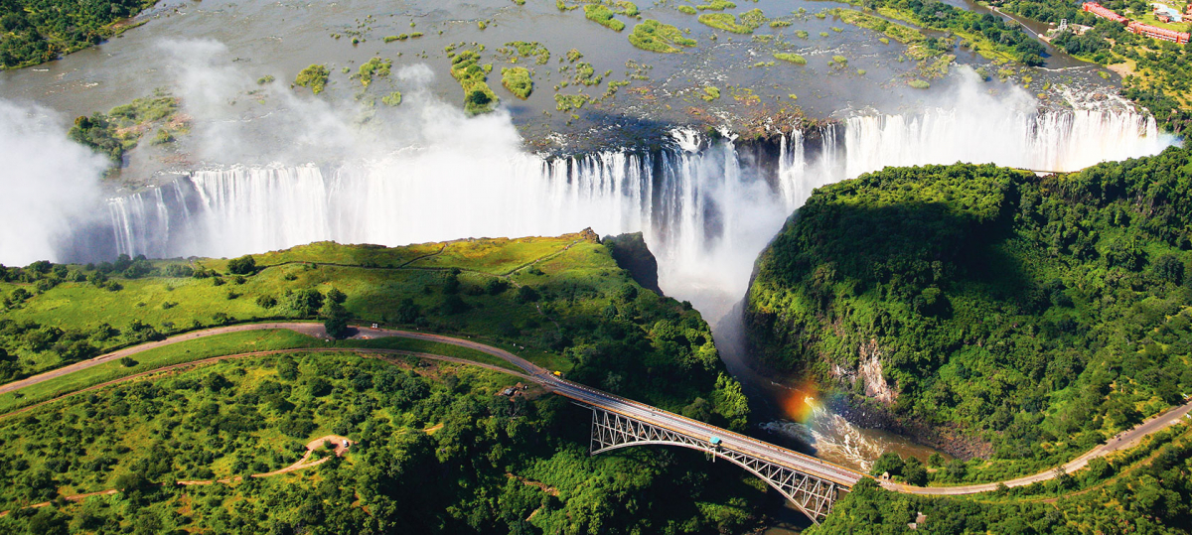
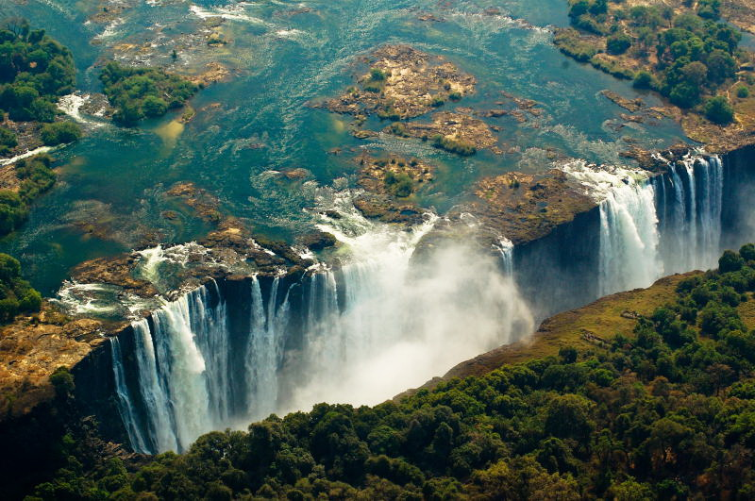
ВОДОПАДЫ
Другой крупный водопад - Виктория находится
в Африке.
Высота водопада – 120 м.

Slide 17
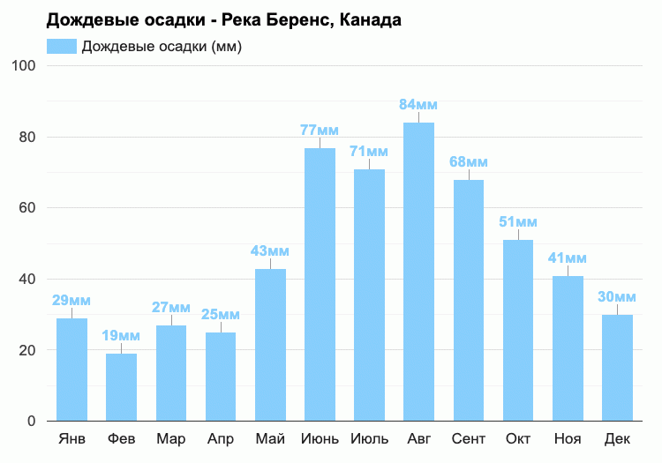
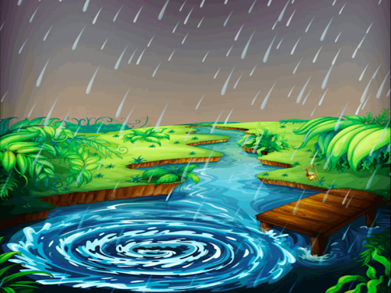
Питание рек
Роль климата в жизни рек. Реки зависят не только от рельефа, но и от климата. Он определяет густоту речной сети, полноводность рек и их поведение в течение года.
Там, где осадки приносят больше влаги, чем её испаряется, много полноводных рек.

Slide 18
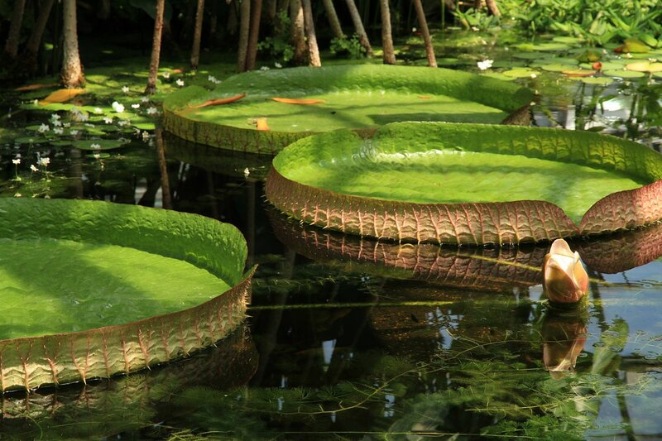
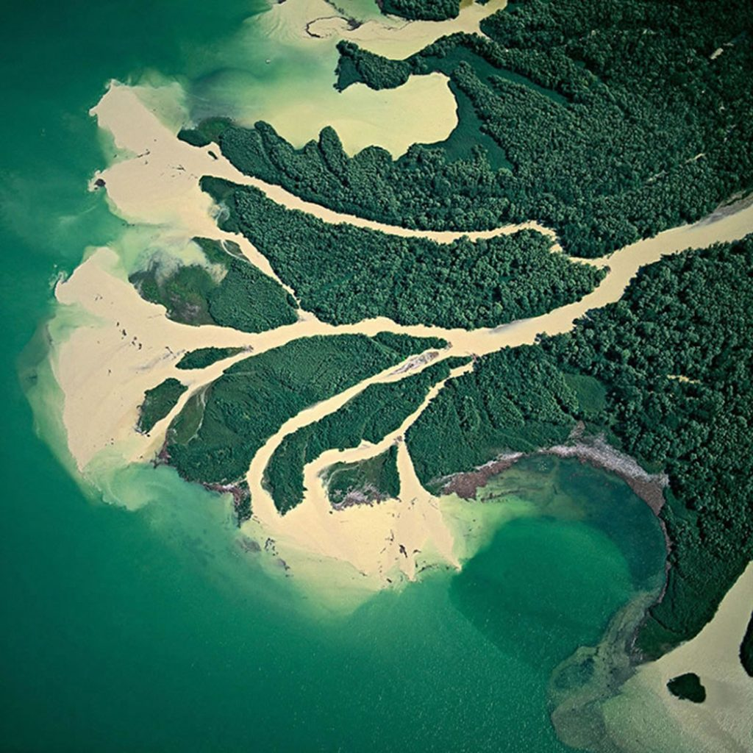
Питание рек
Самая полноводная река в мире — Амазонка. Ежегодно она выносит в Атлантический океан около 7000 км³ воды.

Slide 19
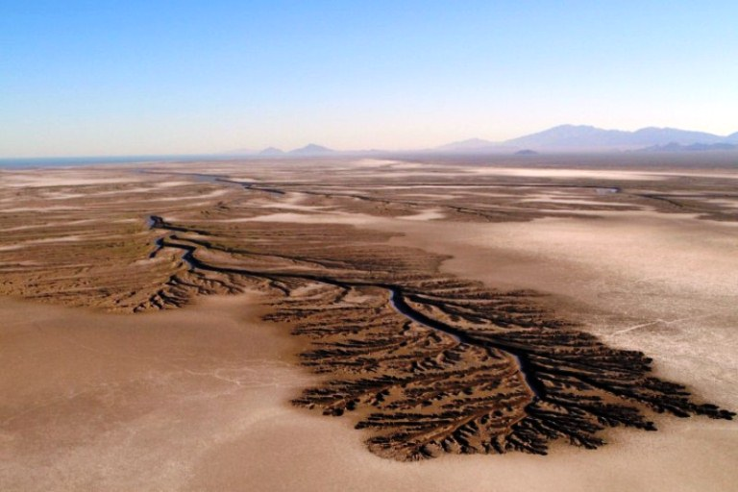
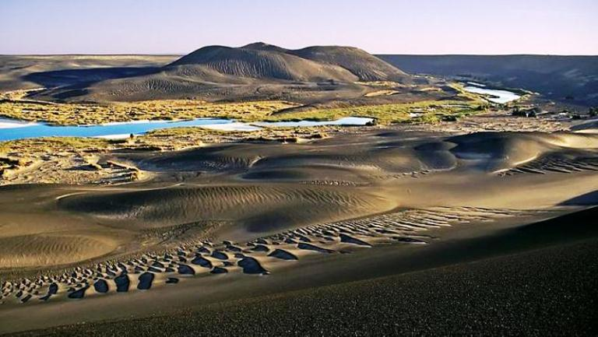
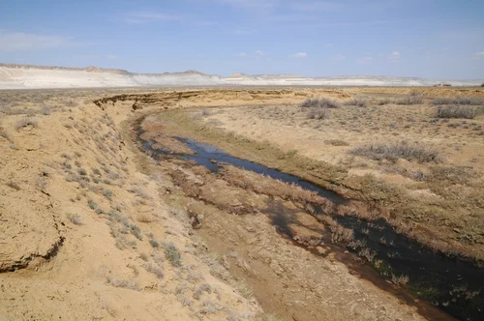
Питание рек
Очень мало рек в пустынях. Некоторые из них даже пересыхают или «теряются» в песках.
Полноводность рек в разные сезоны года неодинакова. Она зависит от питания реки.

Slide 20
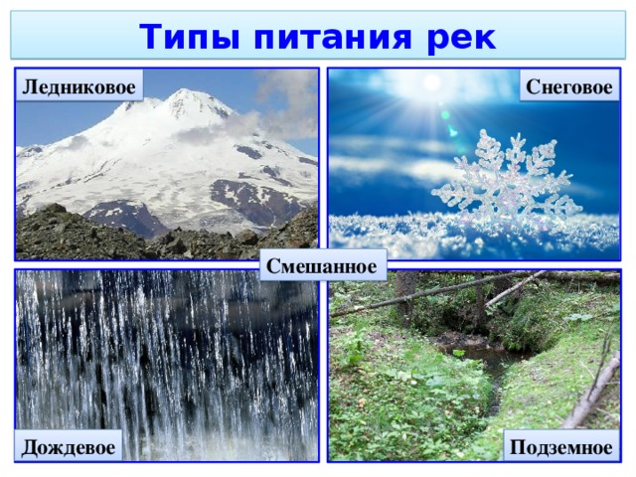
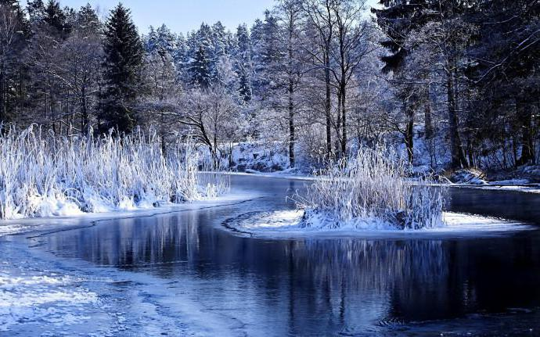
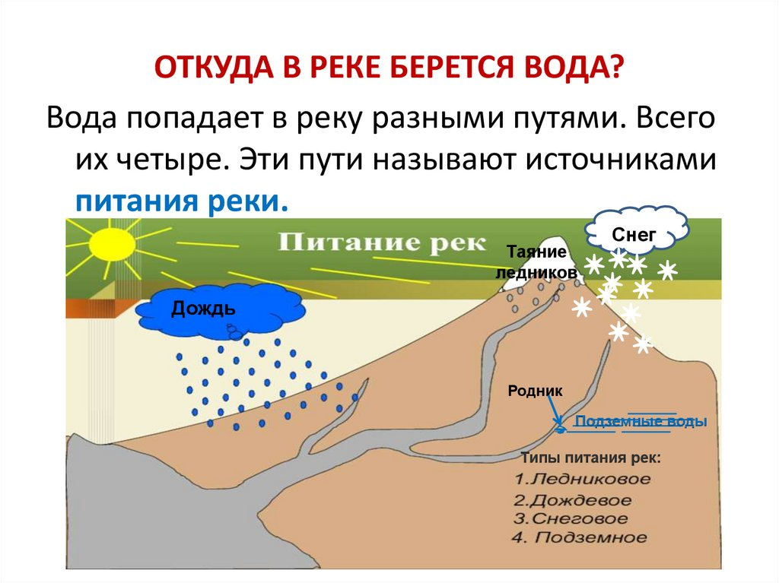
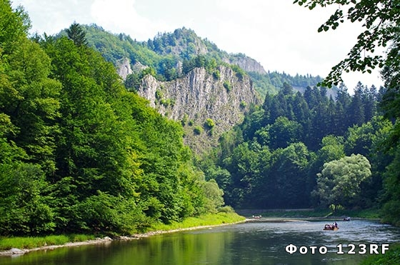
Питание рек
Питание реки — это способ поступления в неё влаги.
В питании рек принимают участие дождевые, талые снеговые и ледниковые, а также подземные воды. Рек, которые имели бы один источник питания, в природе нет. Роль разных источников питания меняется по сезонам года. В зависимости от этого формируется режим рек.

Slide 21
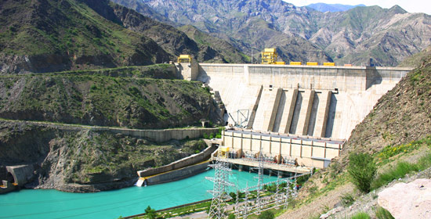
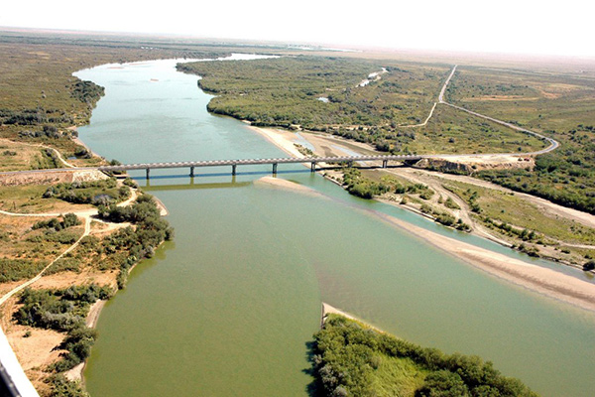
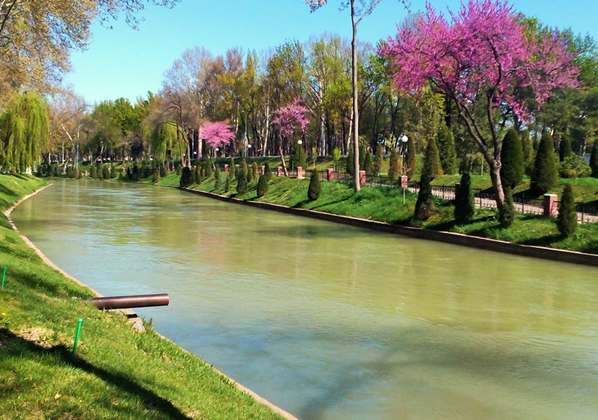
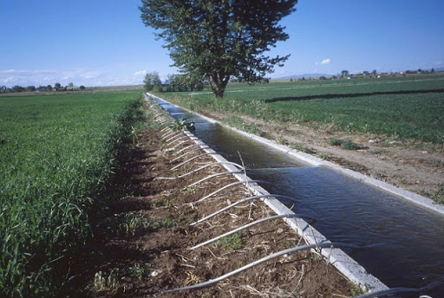
Разумное использование воды
Реки издавна служат человеку источником пресной воды. Чтобы разумно использовать водные запасы, в нашей стране сооружены водохранилища, каналы, арыки, из которых вода подается в засушливые земли.

Slide 22
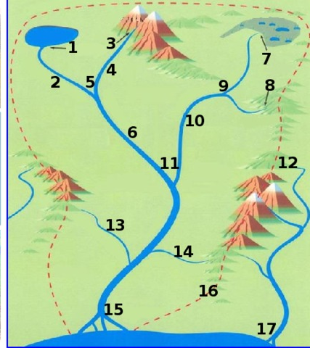
Какие части реки обозначены цифрами: 1,2,3,6,7,8,10,15
1 –
2 -
3 –
6 –
7 –
8 –
10 –
15 -

Slide 23
Какие части реки обозначены цифрами: 1,2,3,6,7,8,10,15
1 – озеро
2 – правый приток
3 – ледник
6 – главная река
7 – болото
8 – родник
10 – левый приток
15 - устье

Slide 24
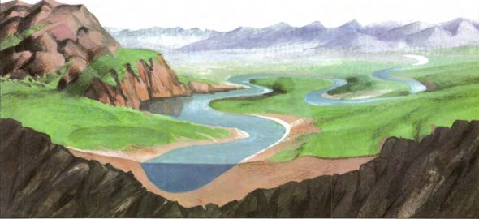
Речная долина
Найдите на рисунке русло и долину реки.
Долина реки
Русло

Slide 25
Задание
Прочитать
§18 Реки.
Выполнить письменно
задание 4 на стр. 66.

